Slide 1
La ética
Tema 9

Slide 2
El ser humano y la ética
MORAL
Ej. RAZÓN
CONOCER EL VALOR
INDIVIDUO
EL SER HUMANO
¿LIBRE?
TIENE QUE ELEGIR
RESPONSABILIDAD
ÉTICA
Ej. INSTINTO
CONOCER LAS DISTINTAS POSIBILIDADES
SOCIEDAD

Slide 3
El ser humano y la ética
Ej “ES”. CONSCIENTE Y LIBRE
MORAL
AUTOBLIGACIÓN
INDIVIDUO
EL SER HUMANO
ACCIÓN
MORAL
UNIVERSALIDAD
RESPONSABILIDAD
MORAL/ÉTICA
ÉTICA
Ej “NO ES”. INCOSNCIENTE E INVOLUNTARIA
INCONDICIONALIDAD
SOCIEDAD

Slide 4
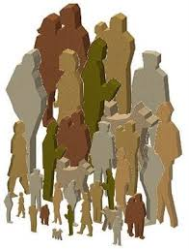
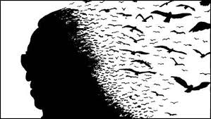
LAS RAÍCES DE LA MORALIDAD
PRIMERA PREGUNTA EN LA REFLEXIÓN ÉTICA ¿debe el ser humano ajustar su comportamiento a unas normas?
LA RESPUESTA ES PRÁCTICAMNETE UNÁNIME el ser humano necesita poseer unas normas de comportamiento porque es libre y porque es social.
La libertad y la sociabilidad humana son las raíces de la moralidad.

Slide 5
Libertad, moralidad Y SOCIEDAD
MEDIO
ELECCIÓN
ACCIÓN - REACCIÓN
ESTÍMULO
SER HUMANO
ANIMAL
MÁQUINA
INSTINTO
RAZÓN
PROGRAMACIÓN
SOCIEDAD
MORALIDAD
LIBRE
NO LIBRE

Slide 6
EL SER HUMANO COMO SER RESPONSABLE
Consigo mismo
Con los demás
INTERNA: NOS DEFINEN, CONSTRUYEN…
LIBRE
ACCIÓN
CONSECUNECIAS
(SON SUYAS)
RESPONSABLE
SER HUMANO
SOCIAL
EXTERNA: DEJAN HUELLA EN EL MUNDO QUE NOS RODEA

Slide 7
El fundamento de la moral
Consigo mismo
Con los demás
RAZÓN: PROPOSICIONES/PSEUDOPROPOSCIONES
LIBRE
ACCIÓN
CONSECUNECIAS
FUNDAMNETACIÓN RACIONAL
RAZONES NORMAS MORALES
NECESITA NORMAS
SER HUMANO
SOCIAL
FILOSOFÍA: ÉTICA

